Slide 1
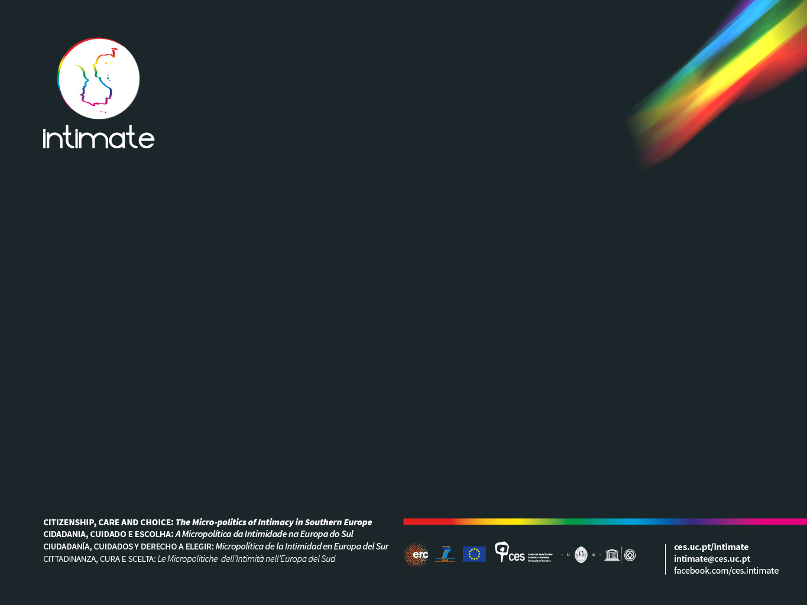
Men in Movement II
Resilient, resistant and changing masculinities in uncertain times
Seminar I - Sexualities/Intimate Citizenship
5th and 6th December 2016 - Rome
“Ci si sente famiglia, ecco”
Experiences of Italian gay fathers through surrogacy
Tatiana Motterle
Centro de Estudos Sociais - Coimbra

Slide 2
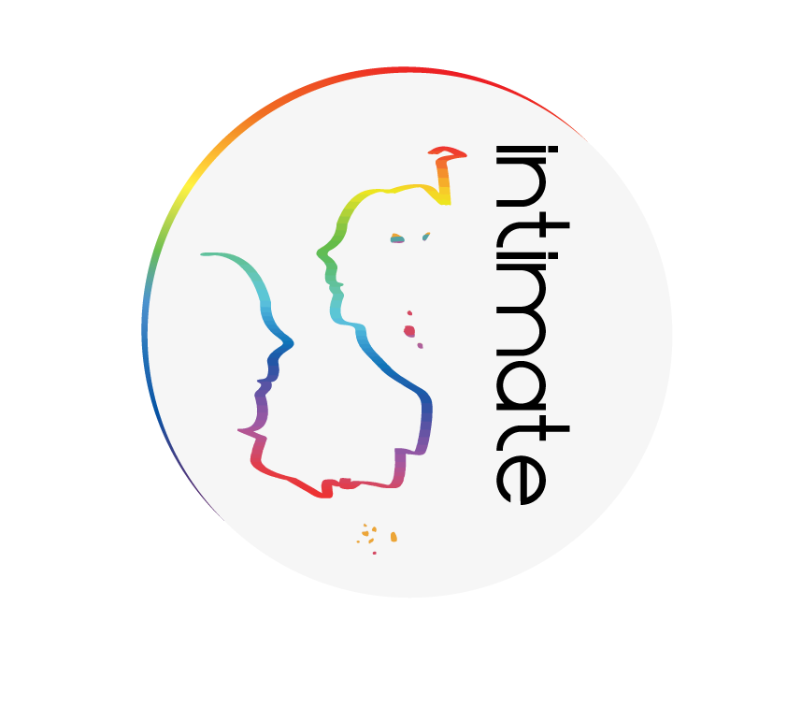
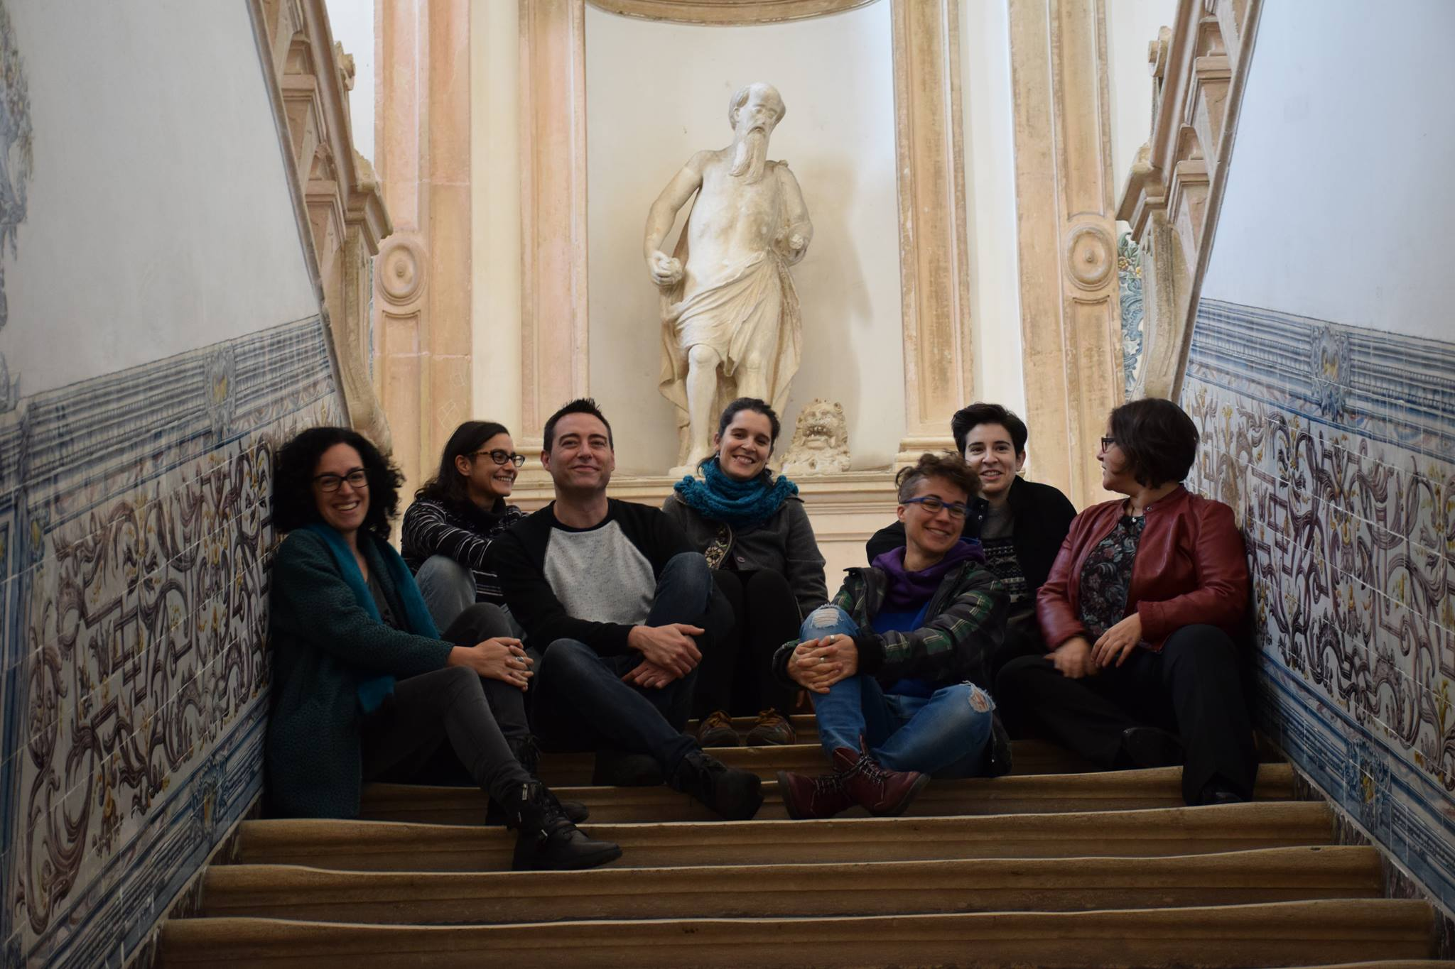
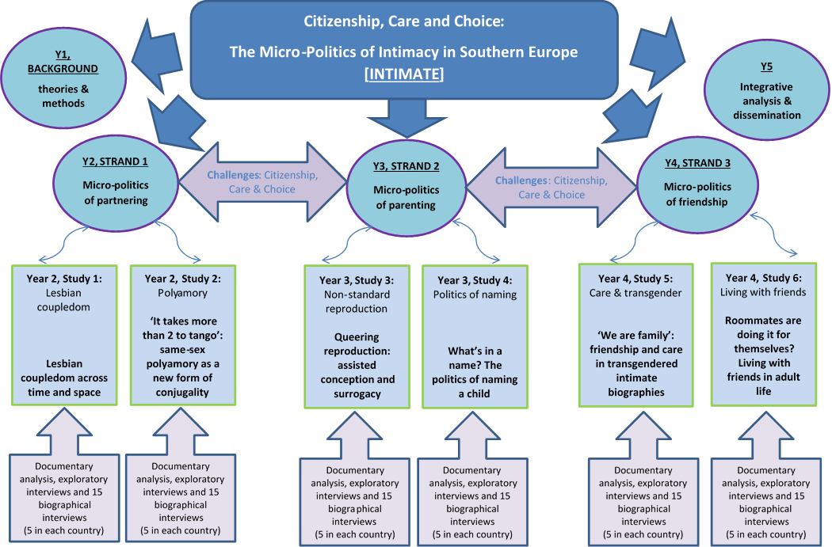
INTIMATE

Slide 3
Intervistati
Carlo: 30-34, gay, “libero” professionista, convive col compagno e 1 figlio
Filippo: 40-45, gay, impiegato a tempo pieno, convive col marito e 2 figli gemelli
Gianni: 30-34, gay, “libero” professionista, convive col compagno, 1 figlio e la tata
Michele: >45, gay/bisex, libero professionista, convive col compagno e 2 figli gemelli
Vanni: >45, gay, libero professionista, convive col marito e 1 figlia

Slide 4
Verso la genitorialità

Slide 5
La paternità impossibile
Il desiderio di diventare papà [...] per una prima parte della mia vita era un'idea che non ho mai preso in considerazione... [...] E poi col tempo mi sono spiegato il perché. Perché probabilmente ho fatto un'associazione molto semplice [...] da quando ho capito di essere omosessuale. Cioè sono omosessuale, di conseguenza non posso avere bambini, non li voglio. [...]
Immagino che quando un adolescente che poi diventa adulto poi si immagina di diventare genitore, si crea un pensiero, come dire, immaginandosi di ricoprire quel ruolo così come lo vede fatto dagli altri, per cui si dà la possibilità di immaginare le esperienze che vede come fossero le sue, di pensarsi genitore [...] Questo avviene negli anni, e nel mio caso, invece, è capitato che è uscito fuori questo desiderio senza contorni [...] Mi sono reso conto anche che non riuscivo a gestirla perché non avevo nessuna categoria sociale per confrontarmi con questo desiderio, perché comunque non conoscevo papà con dei bambini, nemmeno mamme con dei bambini.
Filippo

Slide 6
La paternità impossibile
C'era il desiderio di essere genitore da molto tempo, insomma, non saprei nemmeno dire da quando. Eh, però ovviamente non associando l'omosessualità alla genitorialità, sembrava una cosa non realizzabile, quindi comunque mh, così, rinviata, o comunque una cosa con cui bisognava fare i conti, che non sarebbe stata realizzabile nella propria vita. [...] Ovviamente partire dal fatto biologico, diciamo: due uomini non possono generare un figlio. [...] Ora quindii mh... questo metteva anche un po' in dubbio la... la mia scelta omosessuale. Poi non essendo proprio omosessuale 100%, avendo avuto anche relazioni... in passato con donne, quindi diciamo: "ma forse... dovrei riprovare".
Michele
Io invece ero un po' insicuro. Non tanto tipo di essere genitore, ma per quanto riguarda le tutele legali che avremmo avuto, e se i servizi sociali potevano comunque interferire nella nostra storia, che potere avevano. Questo un po' mi impauriva. Ora, forse dietro questo c'era anche un po' di omofobia interiorizzata, perché tanto quella sta in tutti noi, prima o poi esce fuori. Non lo so se c'entrava in qualche modo. In qualche modo sì perché da sempre ci hanno detto che siamo sterili e... quindi ovvio che un minimo dentro ti si insinua questa cosa.
Vanni

Slide 7
I costi della surrogacy
Fortunatamente è andata bene, quella era l'ultima speranza, quel tentativo era forse l'ultimo. Nel frattempo era morta mia nonna quindi avevo avuto un po' di eredità che ho potuto utilizzare perché sennò avevamo finito anche prima.
Vanni
Un evento che sicuramente ha comportato una forte concretezza nella direzione che stavamo intraprendendo è il contratto a tempo indeterminato che hanno fatto a Sergio, per esempio. [...] Abbiamo fatto moltissimi sacrifici, diciamo che da un certo momento in poi della nostra storia, la nostra relazione è stata, diciamo rivolta a quell'obbiettivo sullo sfondo.
Carlo
Il progetto di genitorialità lo abbiamo portato avanti in America. In America la sanità è privata e già tutto estremamente costoso, pensare di dover affrontare delle spese che sono enormi se succede un parto prematuro, veramente enormi, ci spaventava troppo. Quindi abbiamo deciso di archiviare questa idea [di impiantare due embrioni]. Siamo sempre stati molto concreti e razionali e abbiamo scelto la concretezza.
Filippo

Slide 8
Contesto lavorativo
Era bene preparare prima i miei titolari al fatto che per un certo periodo non ci sarei stato, quantomeno il periodo in cui sarei stato fuori negli Stati Uniti. Sergio invece, che lavora in un'azienda multinazionale, come lavoratore dipendente, avrebbe avuto le tutele, diciamo, previste per la legge, anche perché avevamo scelto già da prima che fosse lui il papà legale, a prescindere dal fatto che fosse il papà biologico.
Carlo
Sulla base del lavoro che facciamo, del tempo che potevamo dedicare per la nostra famiglia, che tipo di tempo, e quindi abbiamo deciso questo [che il partner fosse il padre biologico] perché ci permetteva di organizzarci nella maniera migliore. Ecco, nonostante questo, la mia azienda non mi ha assolutamente negato quelli che sono i benefit che riconosce per le famiglie tradizionali, quindi mi hanno riconosciuto tutto. Addirittura le reciproche aziende ci hanno riconosciuto la matrimoniale quando ci siamo sposati.
Filippo

Slide 9
Essere padri gay

Slide 10
Mancanza della madre
Le mamme si sentono sempre giudicate da tutte le altre amiche... perché lo vestono troppo, lo vestono troppo poco, perché forse lo fanno piangere troppo, no? Ed è vero, quando il bambino piange in presenza delle altre persone ti senti di giustificarti, come se avessi fatto qualcosa di male, invece no. Sergio mi ha confessato di viverla un po' così, per il fatto di essere due papà, come se, quando si trova in contesti sociali, se succede qualche piccolo imprevisto, qualche cosa, è come se si sentisse giudicato: "ecco vedi, questi sono i due papà". Io, devo dire, no, non ce l'ho proprio. [...] Però capisco che possa esserci questa apprensione ulteriore, no? Qualcuno pensa sempre che manca la mamma, in qualche modo.
Carlo

Slide 11
Apprendimento
Per le prime due, tre notti noi abbiamo fatto i turni. Quindi uno dei due era sempre sveglio a vegliarlo, anche di notte. E poi, ad un certo punto, come ha detto una mia amica, ed è vera questa cosa, dice: "ad un certo punto capisci che respira anche se non lo guardi, e quindi puoi anche evitare di stare lì a guardarlo, lui comunque vive lo stesso". [...] Quando [Laura, la gestante] ci veniva a trovare a casa le prime volte, la prima volta prendeva in braccio Ilario, un po' così, mi ricordo che [...] osservavamo proprio come faceva. Cioè come lo maneggiava, in che posizione, e poi lo copiavamo un pochino. Perché in fondo non avevamo nessuna mamma, sorella vicino a cui poter chiedere, quindi era proprio lei la... la figura di riferimento.
Carlo
Abbiamo passato delle giornate belle in cui, appunto, già lui [il marito della gestante] ci dava dei consigli su... "Guarda, poi quando nasceranno devi comprarti il seggiolino per la macchina, poi questo, poi quello".
Michele

Slide 12
Relazione con gestanti e donatrici
In generale, ho visto che nella GPA ci sta una grande differenza per la donna, di farlo per una coppia gay o per una coppia etero, e la differenza è, sostanzialmente, che una coppia etero che si rivolge a una donna per farsi aiutare ad avere un figlio, ha un senso di gratitudine, ma anche un senso di gelosia, perché [la madre intenzionale] vede che questa donna ha potuto dare a suo marito quello che lei non è riuscita a dare. [...] Invece noi gay siamo entusiasti! Le portiamo sugli scudi, cioè... le amiamo, le abbracciamo. Cioè, nel senso, non abbiamo... non c'è una donna con cui... con cui competere.
Michele
Noi diciamo sempre che è un po' una super eroina per noi Laura, per quello che ha fatto. […] La osservavamo pure nel suo ruolo di mamma, ed era veramente un punto di riferimento, ci ha dato anche tanti consigli, e il tutto con grande discrezione sempre.
Carlo

Slide 13
Relazione con gestanti e donatrici
Il legame vero si è creato dopo che Ilario è nato, non nel mentre, un po' per via della distanza, però un po' anche del fatto che a quel punto ti ha legato una cosa così bella e importante, però poi in teoria può smettere anche lì il legame se uno volesse, se fosse freddo e cinico. E invece è proprio lì che, se le persone si sono trovate bene, secondo me si crea il legame forte. [...] È più forte il rapporto che si crea con gli aspiranti papà che non con il bambino da cui ti distacchi. Secondo me il distacco vero è poi con quella famiglia, no? [...] Cioè noi diciamo che Laura è la zia speciale di Ilario, no? Però è vero, se la devo assimilare ad una figura familiare per creare un parallelo è un po' quello, come se fosse un po' una sorta di sorella maggiore nostra, che neanche sapevamo di avere, che ad un certo punto abbiamo trovato e ci ha aiutato con questa cosa importante.
Carlo

Slide 14
I legami biologici
Abbiamo capito che - non so se è così per tutti i maschi, noi siamo così - per quanto fossimo desiderosi di avere... [...] abbiamo scoperto che l'aspetto della biologia era importante. Non è stato semplice accettarlo perché avevamo un profondo desiderio di diventare genitori. Veramente non ci interessava chi fosse il padre biologico però parallelamente abbiamo dovuto prendere coscienza che comunque c'era un desiderio personale, a prescindere dalla coppia, che doveva essere quantomeno affrontato, no? [...] ed è stato molto difficile eh [...] ammettere e confrontarsi su questo tema.
Filippo
«Ovviamente è figlio nostro e basta, cioè non ci sono differenze, almeno non me ne frega niente se... di sangue, di cosa.» [...] Ma poi avevamo tutti e due pure questo forte desiderio di diventare papà. [...] Lui comunque è più grande di me, ieri ha fatto 48 anni, quindi, ovviamente anche il fatto di iniziare con i suoi è stato dettato anche da questo motivo. Nel senso che lui aveva un'esigenza, sia anche per i suoi genitori, perché lui voleva dargli un nipotino... quindi [...] la priorità è stata data a questo perché... col pensiero comunque di avere un altro bambino.
Gianni

Slide 15
I legami biologici
Dinamiche di potere
Non avevamo questa ossessione biologica, no? Vedo per esempio, appunto il mio compagno che pure non è genitore biologico... non ha grande differenza. In questo senso anche... la differenza che c'è tra le coppie gay e le coppie lesbiche si sente, nel senso che la esperienza della gravidanza, del parto... fa un discrimine tra le due donne. [...] Nel nostro caso il fatto di avere dato il seme è una cosa che si perde un po' nel ricordo di un gesto. [...] Diventa un po' astratto. L'attesa della gravidanza è un'esperienzaa mentale, spirituale che noi viviamo, e viviamo entrambi, perché è legata ad una idea, all'idea di diventare genitori, ma non c'è un fatto fisico... [...]
Io penso che lui si sente genitore a pieno titolo. [...] Poi a volte, magari ci sono dei momenti in cui... io faccio pesare il fatto, non tanto di essere genitore biologico, ma il fatto che magari faccio il capo famiglia, nel senso che provvedo al nutrimento della famiglia, e quindi, alla fine, la decisione finale, se c'è un conflitto, la devo prendere io. Se non si può prendere insieme. E lì allora magari litighiamo. Però non è tanto il fatto genetico, biologico, anche se magarii...così, per onestà uno lo deve ammettere: dovesse esserci un conflitto, la legge sarebbe dalla mia parte. Quindi ... magari uno non se lo dice mai, però... c'è. Perché è così.
Michele

Slide 16
I legami biologici
Fratelli e gemelli
“Sarebbe bello avere dei gemelli, dove il mio DNA, il tuo DNA coesistono all'interno da una stessa pancia. E quindi due fratelli che nascono insieme, che hanno il mio e il tuo corredo genetico, e che sono fratelli e sono gemelli, è qualcosa che lega anche noi. Non potendo avere un bambino che è il risultato del mio DNA e del tuo DNA, come di solito succede, questa, appunto sognando un pochino, poteva essere la cosa più vicina, no?” Pensare che loro erano fratelli e avevano qualcosa di mio, di suo e una terza parte che li accomunava entrambi.
Filippo

Slide 17
I legami biologici
“A chi assomiglia”
Nessuno spontaneamente dice: "mi assomiglia a Sergio perché... o mi somiglia a Carlo", perché c'è questa sorta di pudore. Comunque di tutti e due non può essere, quindi onde evitare gaffe... Però poi quando glielo si chiede si sentono autorizzati, e probabilmente perché è proprio evidente che assomiglia a Sergio, e lo dicono subito, no? [...] qualcuno per esempio che vuole fare il... moderno fino in fondo e trova somiglianze con tutti e due. Cioè dice: "allora no, io lo dico, gli occhi sono di Sergio, ma il naso è proprio di Carlo". Come se fosse biologicamente plausibile, no? [...] e fa tenerezza questa cosa. Primo perché, secondo me, è vero che le somiglianze si influenzano anche a livello affettivo e non soltanto... però chi lo fa in quel momento, e lo fa soprattutto con un bambino così piccolo, lo fa perché non vuole togliere a nessuno dei due il gusto della somiglianza, no? [...] Questo ci fa sorridere molto.
Carlo

Slide 18
I legami biologici
La gestante
Una cosa di cui ci siamo accorti subito, proprio con tutti, è che quando alla gente spieghi che il figlio non è biologicamente di Laura, tutti si rilassano, tutti fanno: "aaaahhh", come a dire: "ecco!". [...] Cioè come se questa cosa li rassicurasse, cioè l'idea che il sangue del tuo sangue poi ad un certo punto te ne debba separare, invece il fatto che lo fai in maniera sdoppiata, in tempi diversi, rassicura le persone. E anche questo è comprensibile. Però questo proprio rasserena tutti, eh.
Carlo
Non era banale il fatto che dimenticassero che l'ovulo non era di Helen ma era di Erin, lo dimenticavano puntualmente come lo dimenticano tutti. Perché a tutti devi rispiegare che Helen porta la gravidanza ma non è la mamma biologica.
Filippo

Slide 19
Visibilità e omonormatività

Slide 20
Re(l)azioni
[I/le colleghi/e] sono tutti proprio tranquilli, tutti contenti, tutti felici, cioè mi sento molto molto tra virgolette normale, cioè niente di... Non sento tipo che c'è una peculiarità in questa cosa, cioè uno che ha avuto un bambino, punto, fine del discorso. Sono venuti al battesimo, cioè tutto molto regolare, che è quello che mi piace di più obiettivamente.
Gianni
E anche con Sergio hanno ritrovato una complicità, un rapporto che ultimamente non avevano tanto, ognuno preso dalle sue cose. Però per via del bambino è tornato un po' di affetto più caloroso tra i due. Pure il padre, ora siamo andati ieri a trovarli, e... insomma sì, molto più calorosi di prima da quando c'è Ilario, questo sicuramente. Però sono sempre stati carini, non freddi rigidi nel senso restii a noi, no, semplicemente sono più sciolti ora.
Filippo

Slide 21
Visibilità e liberazione
Oggi i bambini ci portano in vetrina sempre, perché prima avremmo anche potuto scegliere di non dire cosa eravamo, io e lui, uno accanto all'altro che camminavamo per strada, no? Oggi invece io e lui camminiamo accanto a due bambini quindi è evidente quello che siamo e non possiamo scegliere di non dire. E questo ci ha dato invece un'opportunità enorme [...] per cui io oggi mi sento totalmente libero, grazie a loro. [...] E questo risultato è un risultato che appartiene a noi, ma appartiene alle nostre famiglie, cioè l'evoluzione che le nostre famiglie hanno avuto con i bambini è qualcosa di eccezionale. […] Se penso che i miei sono di estrazione contadina, del sud Italia, poco scolarizzati, magari anche un po' chiusi da un certo punto di vista, vedere oggi come con orgoglio raccontano dei loro nipoti e parlano con normalità della nostra famiglia, è una cosa che io non avrei mai immaginato.
Filippo

Slide 22
Famiglia tradizionale
Probabilmente anche nell'idea di una coppia omosessuale che vuole avere i figli, c'è tanto l'idea di una famiglia tradizionale, secondo me. Almeno, nel nostro caso c'è sicuramente. [...] e poi anche la spiegazione anche del perché chi è cattolico si sente molto vicino a due persone gay che vogliono avere un bambino, proprio perché quelle persone, probabilmente, talmente tanto amano la famiglia, e la famiglia concepita in maniera tradizionale, che ne vogliono una per sé. Cioè non sono contro, anzi sono completamente inclusi in questa situazione, no? [...] Se vuoi qualcuno, anche in senso critico, ti dirà: "ah, è un po' una copia, è una borghesizzazione della relazione omosessuale, al punto da emulare quella eterosessuale", questa non è una cosa che condivido, assolutamente. [...] Ci accorgiamo che altre coppie di papà vogliono battezzare i bambini, [...] oppure sì, sono fortemente convinte nelle loro convinzioni religiose, e probabilmente anche un po' perché sono vicine a questo mondo di famiglie più, diciamo, rassicuranti, no? Un'idea di famiglia un po' più rassicurante, un po' più tradizionale. Ed è forse anche per quello che poi sono così tanto bene accolte.
Carlo

Slide 23
Famiglia tradizionale
È stata la cerimonia di una famiglia qualunque.
Gianni
Perché io credo che le famiglie omogenitoriali abbiano una doppia faccia. [...] Senza che lo comprendano appieno, noi distruggiamo il concetto di famiglia come loro vorrebbero [...] che fosse. E nello stesso tempo poi gli somigliamo di più, e quindi diventiamo anche più accettabili. Ci vedono più vicini a loro, poi questo da una parte quasi li tranquillizza. Non ci vedono con le piume di struzzo.
Vanni
Sarà che i tempi sono maturi, sarà che adesso va di moda essere gay e questo è molto... cioè ci aiuta, [...] non va più di moda essere contro i gay, quindi uno anche se ha un pensiero differente non lo esplicita, sarà tutto questo, non lo so, [...] noi non abbiamo mai, mai avuto nessun tipo di problema. Sarà pure probabilmente che ci poniamo in una maniera che non spaventa le persone, non lo so. [...] Adesso le persone che incontriamo nel quartiere ci chiedono di come crescono i bambini, sono contenti di rivederli.
Filippo

Slide 24
Riflessioni
Paternità gay e modelli di maschilità
Relazione con le gestanti
Famiglie di origine

Slide 25
Grazie
tatianamotterle@ces.uc.pt

